Slide 1
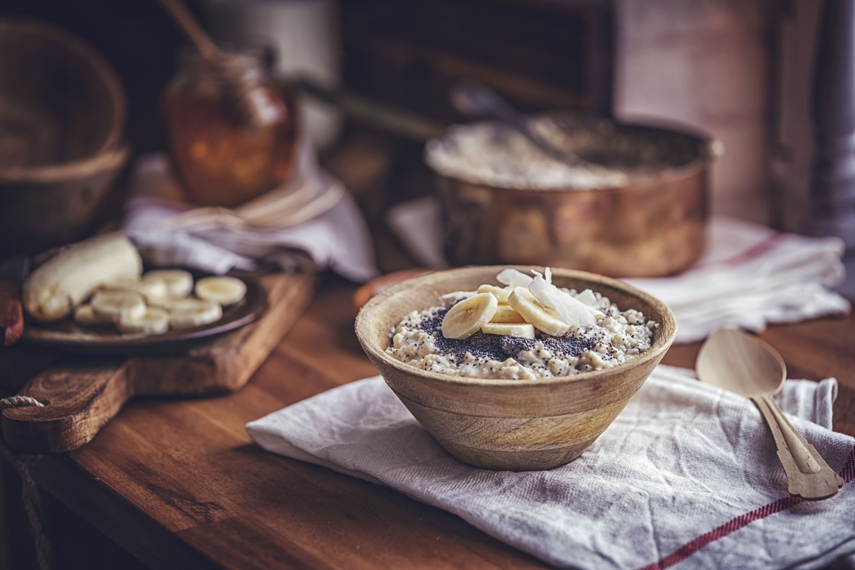
Cooking Consultant
Präsentation Prototyp

Slide 2
Cooking Consultant
“Es kommt Besuch und Sie wissen nicht was Sie kochen können?
Unsere App hilft Ihnen aus!“

Slide 3
Teammitglieder
Philipp Yousif Hadaia
Verantwortlichkeit: Datenbank
Salih Colak
Verantwortlichkeit: Applikation
Patrick Boden
Verantwortlichkeit: Web Applikation

Slide 4
Gliederung
Präsentation des Systems
Vorführung
Web Applikation: Eintragen eines Rezepts
Datenbank: Überprüfen des Eintragens der Web Applikation
Applikation: Suchen und Anzeigen des Rezepts
Ausblick auf kommende Features

Slide 5


Web Applikation
Primär für Admin
Frontend
HTML, CSS und JS
CSS Framework Bulma
Backend
Programmiersprache Golang
Realisiert als MVC

Slide 6


Datenbank
Persistente Speicherung
Benutzer
Rezept
Zutat
Einkaufsliste
Kochlexikonbeitrag
Zugriff auf die Datenbank über php

Slide 7


Applikation
Für Kunden
Android Applikation
Weit verbreitet
Nutzerfreundlich
Programmiersprache Java
Google Maps API

Slide 8
Vorführung
Web Applikation
Datenbank
Android Applikation

Slide 9
Ausblick

Slide 10
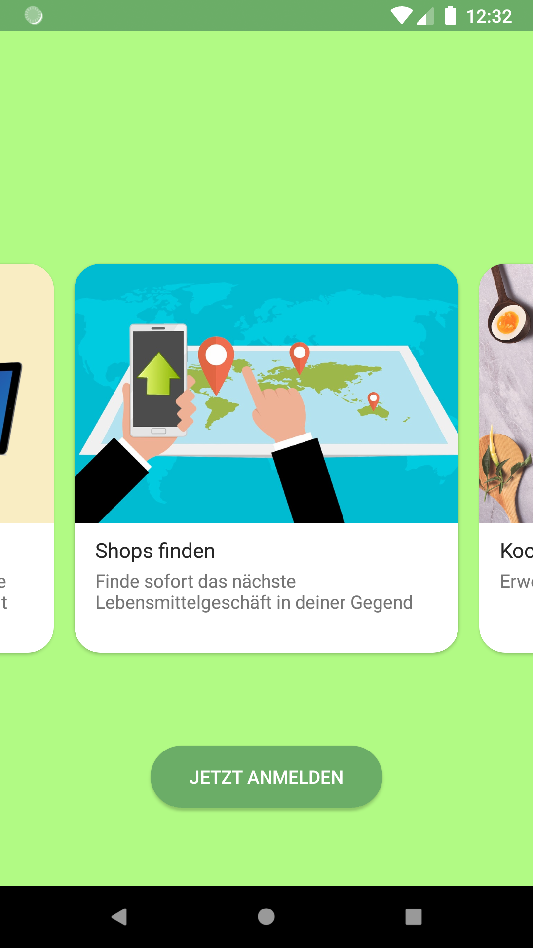
Was noch kommt
Shoplocator

Slide 11
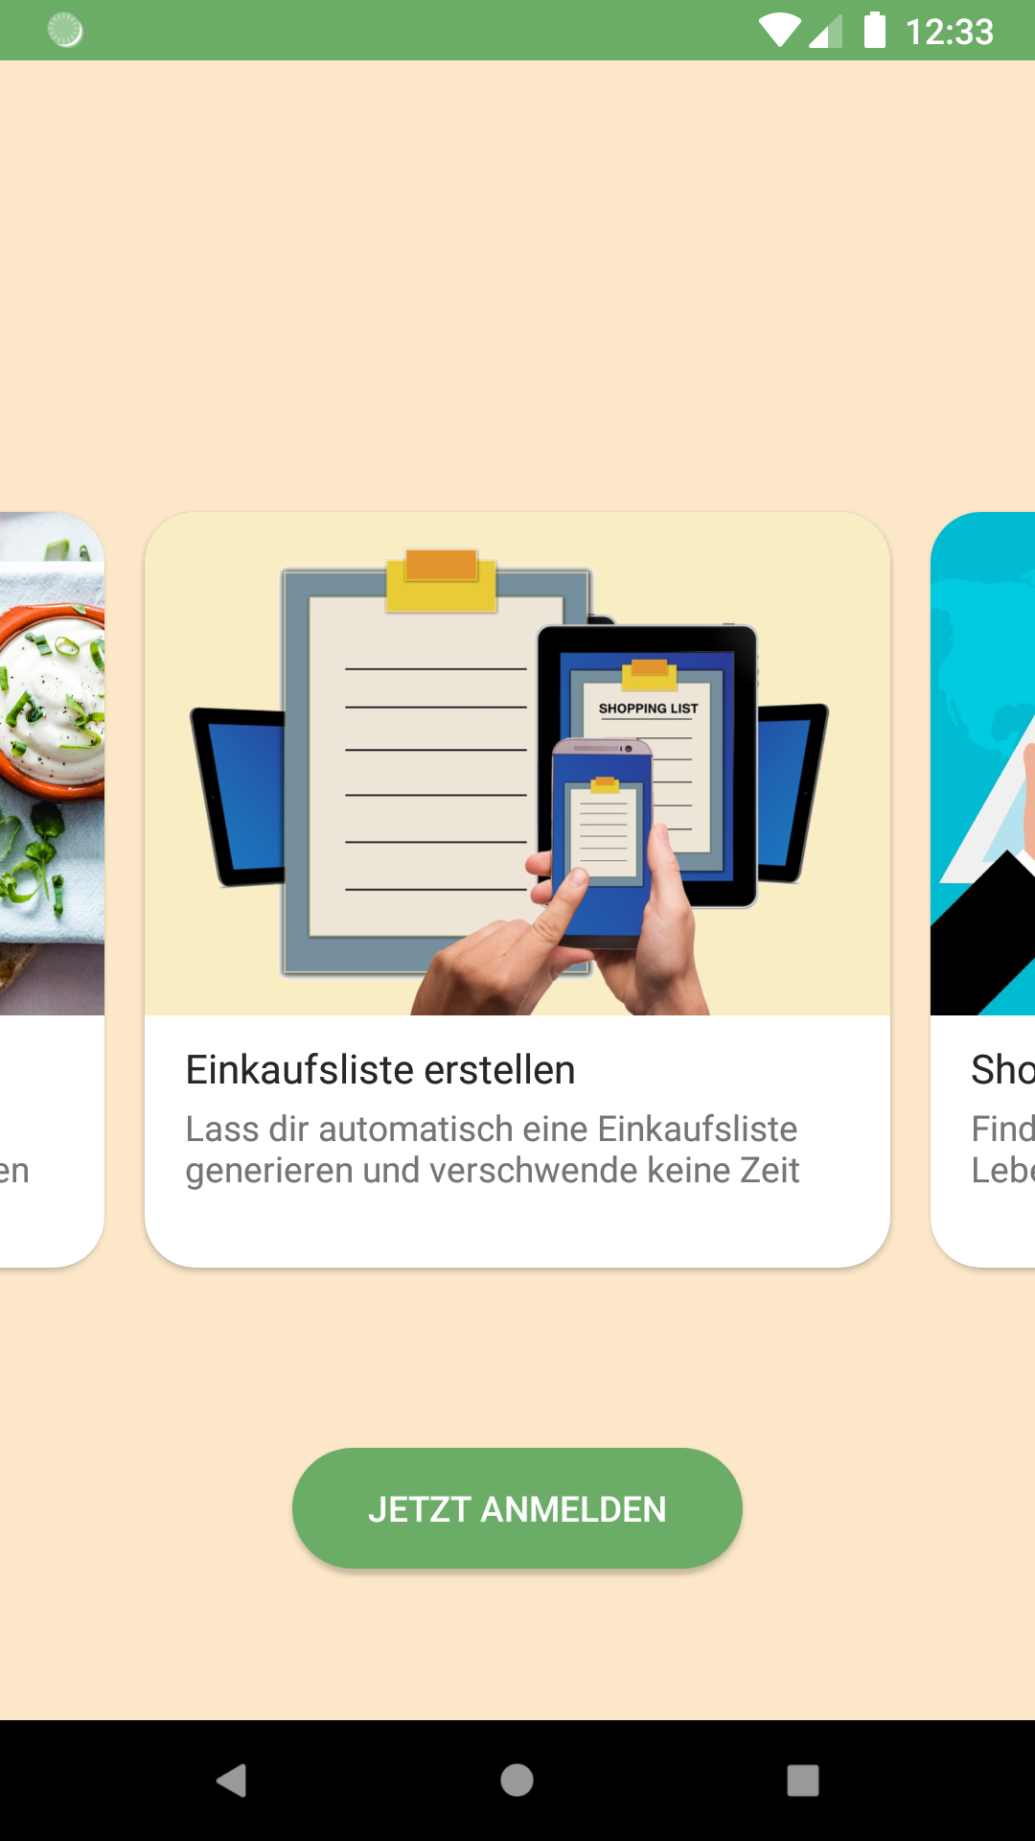
Was noch kommt
Einkaufsliste

Slide 12
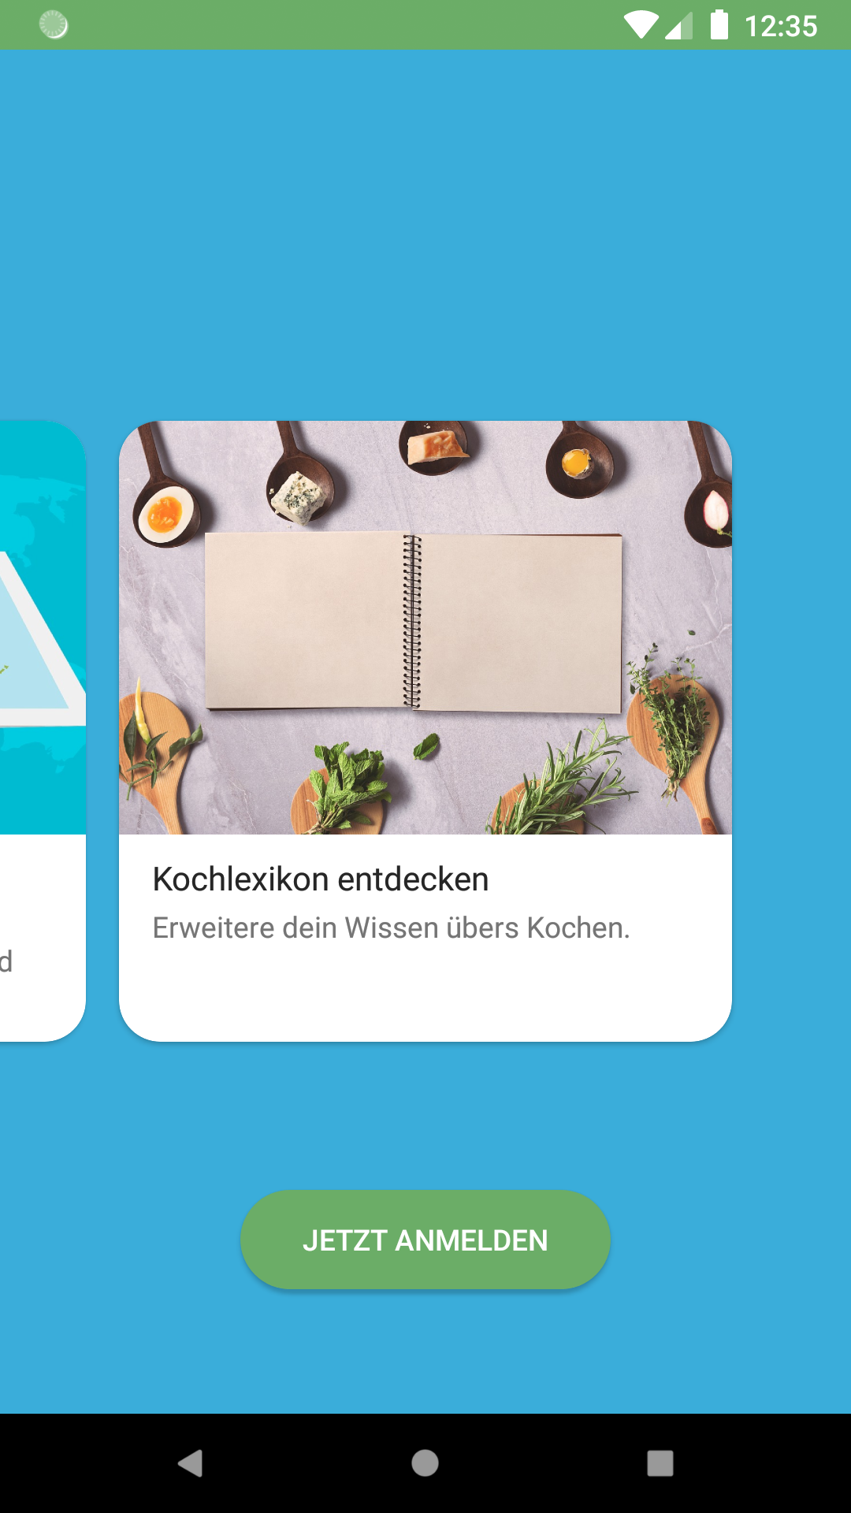
Was noch kommt
Kochlexikon

Slide 13
Was noch kommt
Step by Step Cooking
Push Nachrichten
UI Verbesserungen
Picture Upload

Slide 14
Ihre Fragen

Slide 15
Vielen Dank für Ihr Interesse

